Slide 1
Батыры земли Удмуртской
Краеведение, 4 класс

Slide 2
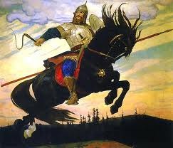
У каждого народа были свои сильные и смелые люди, которые отличались в бою с врагами .

Slide 3
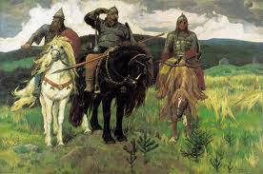
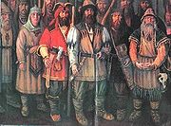
Удмуртские батыры
Русские богатыри

Slide 4
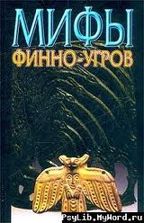
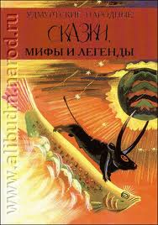

О героях-богатырях народ сочинял героические песни и бережно передавал их от поколения к поколению.

Slide 5
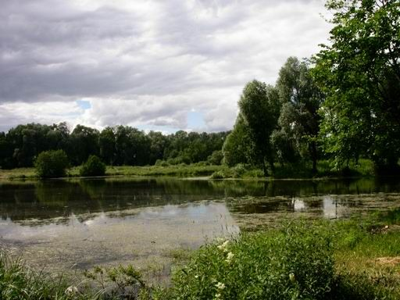
В прикамских лесах, в краю серебряных родников и озёр, поселились люди, которых позже стали называть удмуртами.

Slide 6
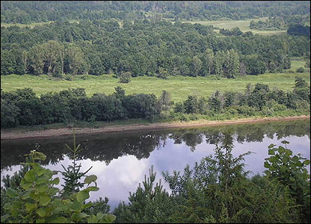
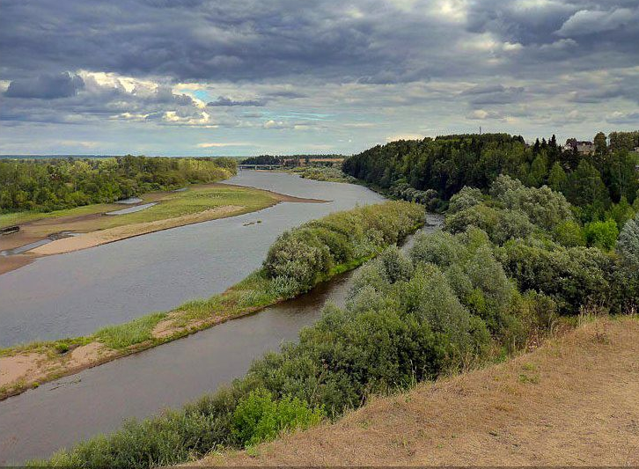
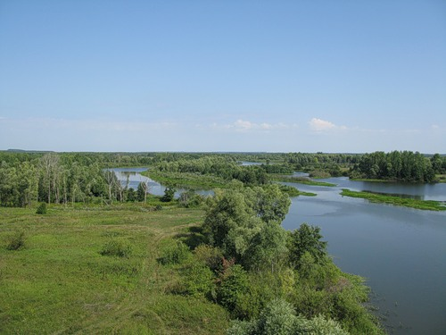
Вдоль рек Вятка и Чепца жили племена Ватка (северные удмурты). Территорию около рек Кильмезь и Вала облюбовали племена Калмез (центральные удмурты). Племена южных удмуртов заселяют территории рек Камы и Иж.
Р. Вятка
р. Кильмезь
р.Иж

Slide 7
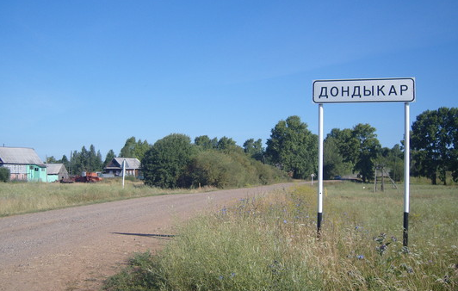
У удмуртов городища назывались «кар» и содержали собственное имя одного из богатырей:
Городище Хлынов (Кылно кар)
Городище Иднакар
Городище Арск (Арча кар)

Slide 8
У каждого племени были свои сильные батыры.
Батыры были как князья своих государств-земель. В мирное время суд-право творили, во время битв впереди народа ходили .
Бывали времена, когда батыры ссориться начинали. В гневе, говорят, они целые брёвна и железные шары с городища на городище кидали.

Slide 9
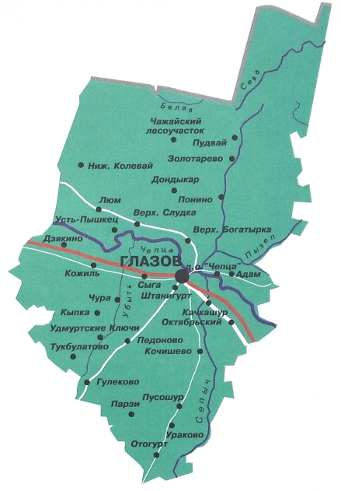
Батыры северных удмуртов
Жизнь северных батыров в целом не отличалась от жизни обычных людей. Они также занимались охотой, рыболовством, земледелием. У каждого из батыров было своё занятие. Северные батыры (Ватка) очень любили селиться возле гор. В тех местах, где они не находили горы, чтобы обосноваться возле неё, там они брались руками за пригорок и вытягивали его к верху, пока он не становился горою.

Slide 10
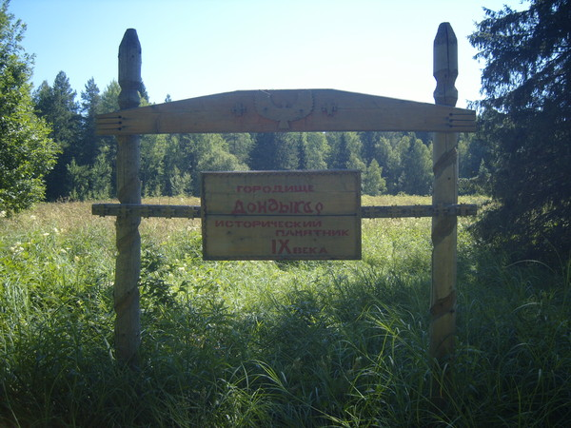
Донды батыр стал предводителем племени Ватка. Он занимался земледелием, торговлей и промыслами. К великому князю приезжали торговцы с заморских и русских городов и обменивались товаром.

Slide 11
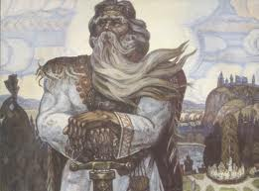
  Донды́ — самый старший из богатырей, жил сначала в городище Иднакар, затем перешёл в Дондыкар.
Идна́ (Игна, Иднать), Гурья́, Весья́, Зуй — сыновья Донды, жили соответственно в городищах Иднакаре, Гурьякаре, Весьякаре и Зуйкаре

Slide 12
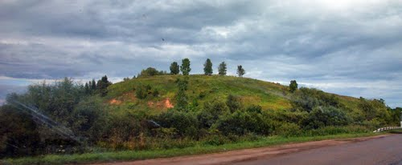
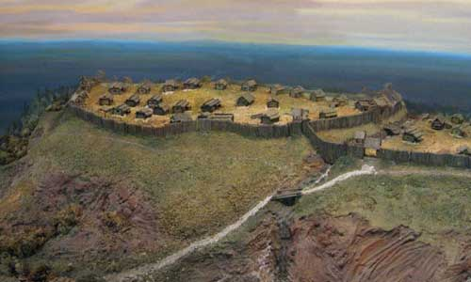
Иднакар

Slide 13
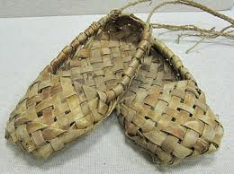
Батыры центральных удмуртов (Калмез)
Главным занятием калмезов было пчеловодство. Пчелиных колод, расставленных в разных местах, у них насчитывалось до нескольких сотен. А ещё они славились умением плести лапти.
Калмезы-батыры были сильные и рослые люди, можно сказать великаны. Из одного шила, которыми они плели лапти, можно было сделать плуг, чтобы пахать землю.

Slide 14
Могучим был батыр Бурсин Чуньыпи. Как шагнёт, так земля дрожит. Шаги его за шесть вёрст были слышны. Часто ему приходилось сражаться с марийцами.
Селта батыр – младший брат Бурсина. Отомстил марийцам за смерть брата страшной местью: три раза спалил их селения. В результате враги отступили с Кильмези на запад.

Slide 15
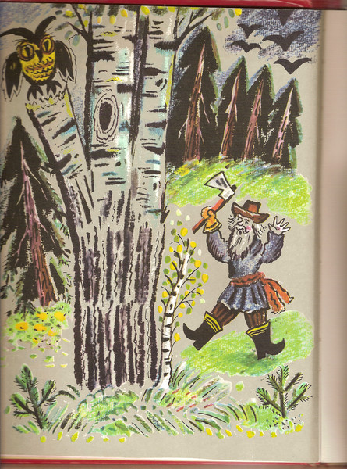
Батыры южных удмуртов
Очень сильными и умными были южные батыры. Деревья они вырывали с корнями, как коноплю, собирали в груду, словно хворост. Поля и луга их рук дело, говорят. На жердях знаки вырезав, друг другу перебрасывали: так они новостями делились.

Slide 16
Батыр Ядыгар прославился умом, богатырской силой и добрым нравом. Он жил как все: землю пахал, хозяйство вел, достаток имел, а к богатству не стремился. Обладал волшебным мечом. Когда нападали враги, Ядыгар хватал свой волшебный меч, садился на коня и скакал вокруг врагов, нападающих на удмуртов. Враги не могли выйти из круга, не оставив оружия.
В можгинских краях, Мардан был удмуртским князем. Все его отцом называли. Сила его была необыкновенная. Ходил он быстро. На своём городище котёл на огонь поставит, а сам на охоту отправляется. Пока он ходит, даже вода закипеть не успевает.

Slide 17
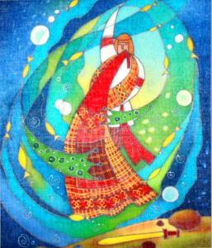
Эш-Тэрек отличался мудростью. Он умел любые споры и раздоры решать мирно и по справедливости. Хоть он был ловким и бесстрашным, но побоищ не любил. Больше всего любил работать в поле.
Эш-Тэреку Водяной дарит коня. Взамен коню Эштэрек должен был дать ему красавицу-татарку. Не желая отдавать её Водяному, погибает в холодных водах Камы.
ЗЯНКА, невеста Эш-Терека

Slide 18
Людей всё стало больше и больше, всё дальше и дальше расселялись по земле. Старые батыры умирали, и всё реже и реже появлялись великаны, похожие на прежних батыров. Зато в каждом роду появлялись и будут появляться, пока род человеческий не скончается, батыры-защитники, батыры-умельцы, батыры-мудрецы. Так что, выходит, никуда не подевались настоящие батыры. Живут и поныне они. Поискать, так, наверное, и среди вас батыры найдутся.

